Slide 1
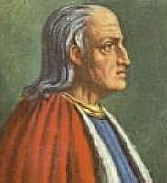
Anselmo de Canterbury 1033-1109
“Creemos que por encima de ti no se puede concebir nada por el pensamiento (aliquid quo nihil maius cogitari potest). Se trata por consiguiente, de saber si tal ser existe, porque el insensato ha dicho en su corazón: No hay Dios. Sal 13:1” (Proslogion, Anselmo).

Slide 2









Argumento ontológico
El contexto
Prueba Ontológica
El argumento Anselmo
Si hemos llamado “Anselmo” a este argumento de Anselmo
Se debe a la disputa en torno al cometido del mismo.
Para unos es ontológico, para otros lógico,
para el profesor del curso: teológico

Slide 3

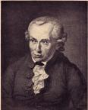

1. Contexto (1/2)
La así llamada prueba ontológica tiene muchas versiones, Probablemente la mayor parte de intérpretes la atribuyan a San Anselmo de Canterbury, pero la versión cartesiana sería propiamente hablando “ontológica”. Kant usa este apelativo en la Dialéctica de la CRP.
Descartes
San Anselmo
Kant

Slide 4
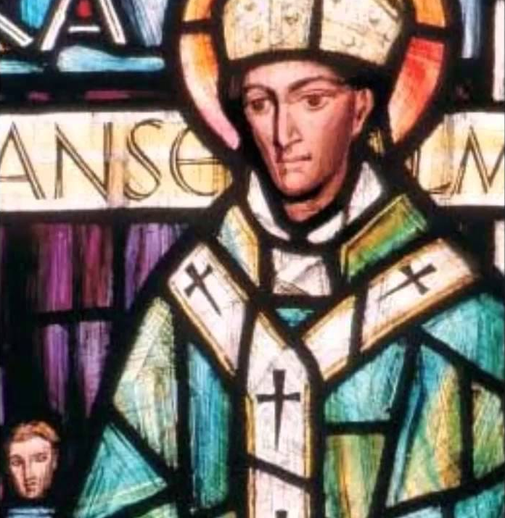
1. Contexto (2/2)
Pero para ser honesto, Anselmo expone una definición epistemológica (relativa a mi saber, a mi pensamiento), mientras que Descartes ofrece una prueba más bien ontológica (relativa al objeto mismo, a Dios). De manera que, propiamente hablando es Descartes quien hace de la prueba una de tipo ontológico (cf. Bernard Sève: 24).

Slide 5
2. La prueba ontológica
Fíjense cómo propone Descartes su argumento: “Cuando, por ejemplo, me imagino un triángulo, aunque quizá tal figura no exista fuera de mi pensamiento en ninguna parte, posee sin embargo una determinada naturaleza, o esencia, o forma, inmutable y eterna, que ni ha sido creada por mí, ni depende de mi mente; como se evidencia del hecho de que se puedan demostrar varias propiedades de este triángulo, a saber, que sus tres ángulos son iguales a dos rectos, que el máximo ángulo está colocado junto al máximo lado, y otras semejantes que he de reconocer quiera o no, aunque no haya pensado sobre ellas antes de ningún modo cuando me imaginé el triángulo, ni en consecuencia las haya yo inventado” (Descartes, Quinta Meditación).

Slide 6
2. La prueba ontológica
Y aquí viene el remate: “si se presta un poco más de atención, aparece manifiestamente que la existencia no menos puede separarse de la esencia de Dios que de la esencia del triángulo la magnitud de los tres ángulos iguales a dos rectos, o de la idea de monte la idea de valle, de modo que no menos repugna pensar en Dios (es decir, un ente sumamente perfecto), a quien falte la existencia (es decir, al que falte una perfección), que pensar un monte a quien falte un valle” (Descartes, Quinta meditación).

Slide 7
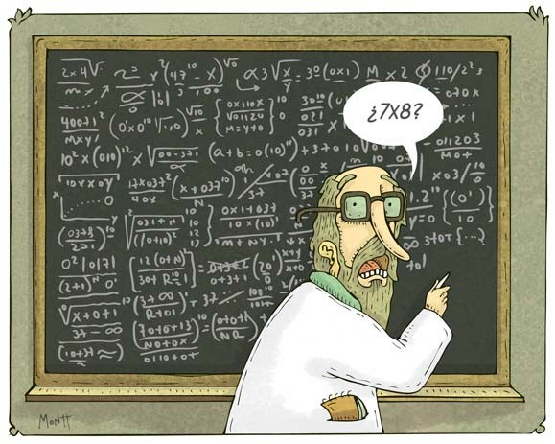
3. El argumento Anselmo
Lo primero que habrán notado es que antes hemos hablado de una prueba, y ahora, al pasar a la tesis de Anselmo, hablamos de argumento.
¿Cuál crees que es la diferencia? Discútelo y sobre todo considéralo.

Slide 8

3. El argumento Anselmo
Pues bien, una prueba, es un proceso racional por el que se demuestra algo. Pero como tal, parece conminarnos a aceptarla porque no hacerlo podría hacernos parecer tontos o ignorantes.
Un argumento supone una estrategia distinta. Es una exposición de motivos, no menos racional, pero está abierto al encuentro del diálogo. Y, más allá de Anselmo, me atrevería a decir que no es posible argumentar sin “exponerse”. Con un argumento me doy, me entrego (eso no lo dice Anselmo, lo añado yo).

Slide 9
3. El argumento Anselmo
De manera que con el argumento de Anselmo tenemos varios problemas que sortear:
Si es una prueba: ya dijimos que no.
Si es original: por lo menos hay una versión anterior en Séneca (Prefacio de Cuestiones naturales).
Si es lógica: veremos que supone una lógica, pero no es el cometido último. Nos interesa especialmente este tema.

Slide 10
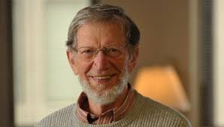
3. El argumento Anselmo
Muchos autores han propuesto que lo que hace Anselmo es construir un argumento lógico. Entre los autores que han defendido esta posición están Stolz y más recientemente Alvin Plantinga.
Plantinga, USA 1932

Slide 11
3. El argumento Anselmo (como arg lógico según Plantinga)
1. Dios existe en el entendimiento pero no en la realidad (lo asumimos a partir de la redutio)
2. La existencia en la realidad es mayor que la sola existencia en el entendimiento (premisa 1)
3. Un ser que tenga todos los atributos de Dios incluida la existencia en la realidad puede ser concebido, pensado (premisa 2)
4. Un ser que tenga todos los atributos de Dios incluida la existencia en la realidad es mayor que Dios (de (1) y (2))
5. Un ser mayor que Dios puede ser concebido (de (3) y (4))
6. Es falso que un ser mayor que Dios pueda ser concebido (por definición de « Dios »)
7. Luego es falso que Dios exista en el entendimiento y no en la realidad ((1) al (6), reductio ad absurdum)

Slide 12
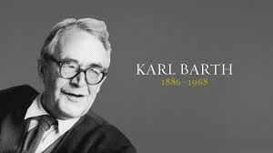
3. El argumento Anselmo
Pero no nos distraigamos con esta versión “lógica”.
Ningún autor pasará por alto la centralidad de la afirmación que consigna Anselmo en su Proslogion: Dios es id quo maius cogitari non potest (Dios es “aquello mayor que lo cual nada puede pensarse”).
Este aserto plantea dos problemas: cuál es el estatuto de esta afirmación y qué significa.
Mi posición estaría más cerca de la posición de Karl Barth según el cual el argumento sería teológico (lo cual no niega la logicidad del argumento).

Slide 13
3. El argumento Anselmo
Sobre el estatuto de la afirmación, hay que mencionar tres cosas.
Anselmo no se ocupa de demostrar la existencia de Dios (“si no creyera no comprendería”).
La afirmación (strictu sensu) no es una definición de Dios como lo asumen Plantinga y otros que van en la dirección de la reducción lógica.
Id quo maius… es un nombre de Dios. Anselmo opera un despliegue, lógico es verdad, del nombre de Dios.
“Te confieso, Señor, y te doy gracias porque creaste en mí tu imagen, para que me acuerde de ti, te piense, te ame… No intento Señor, llegar a tu altura, porque de ningún modo puedo comparar con ella mi entendimiento, pero deseo entender de alguna manera tu verdad que cree y ama mi corazón. Y no busco entender para creer, sino que creo para entender. Y también creo esto : que si no creyera, no entendería” (Proslogion Cap. I).

Slide 14
3. El argumento Anselmo
Con respecto todavía al estatuto, queda claro que Anselmo presupone que quienes lo siguen saben de qué está hablando y que, como él, presuponen la existencia de Dios (son los monjes de su institución quienes le han pedido que escriba este argumento). Es por esto que me permito decir que el estatuto del argumento es teológico. No sólo se muestra con un género altamente teológico (se dirige a Dios como una plegaria), su cometido es dar consistencia al círculo hermenéutico: creer-comprender-creer
“Me pregunté si no podría tal vez encontrar un único argumento que no necesitara de ningún otro para justificarse, y que él solo bastara para establecer que Dios existe verdaderamente y que es el sumo bien que no necesita de ningún otro ser, y del cual todas las cosas necesitan para existir y ser buenas, y todo lo demás que creemos sobre la sustancia divina” (Proslogion, Proemio).

Slide 15
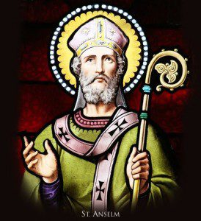
3. El argumento Anselmo
Aclarado el estatuto de la afirmación y del argumento, cuál es el contenido; ¿qué significa id quo maius cogitari non potest?
La frase dice que Dios es mayor que aquello sobre lo que NADA podemos pensar. Esto quiere decir que en la comparación (mayor que) nuestro pensar, por más alto que pueda volar, no encontrará nada que se compare con Dios. ¿No podríamos decir que Dios es el infinito? Personalmente creo que Anselmo está pensado en él.

Slide 16
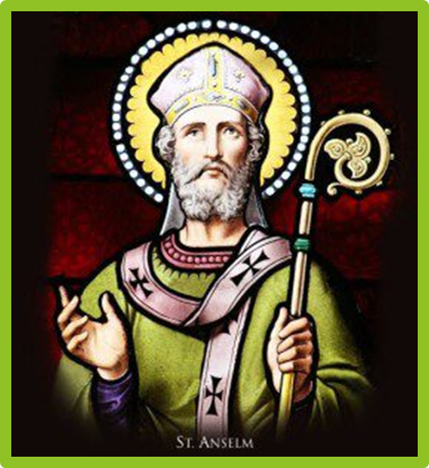
3. El argumento Anselmo
Para entender lo anterior, hay que distinguir entre intelligere (entender) y cogitare (pensar).
Cierto, podemos pensar muchas cosas que no podremos entender, pero no cabe duda acerca de que forzosamente pensamos todo lo que entendemos. Dios escapa el entendimiento incluso si podemos concebirlo (pensarlo) y si lo concebimos como el Bien supremo, no podemos concebirlo como no existente.
Anselmo no se ocupa de otra cosa sino de enderezar el modo como decimos pensar algo.

Slide 17

3. El argumento Anselmo
Cuando el “insensato” dice en su corazón: “no hay Dios”; realmente no está pensando lo que dice.
Me explico. Solo puede negar a Dios, si lo concibe primero, pero si lo concibe como id quo maius… no puede negarlo luego. Cierto, las reglas de la lógica interna al pensamiento lo dejan en off side.

Slide 18
3. El argumento Anselmo
“Aquel que comprende lo que es Dios, no puede pensar que Dios no existe, aunque pueda pronunciar estas palabras en sí mismo, ya sin atribuirles ningún significado, ya atribuyéndoles un significado torcido, porque Dios es un ser tal, que no se puede concebir mayor que El. El que comprende bien esto, comprende al mismo tiempo que tal ser no puede ser concebido sin existir de hecho. Por consiguiente, aquel que comprende estas condiciones de la existencia de Dios, no puede pensar que no existe” (Proslogion, Cap. IV).
Pero mi insistencia es que, a pesar de la exigencia lógica implícita al argumento, el argumento es teológico. Después de todo la única “ciencia” que posee a la lógica como “parte” explícita de ella es la teología.
Pero lo que se quiere señalar en definitiva es que el cometido último de Anselmo es hablar de Dios y hablar a Dios. ¿Invalida esto su argumento? ¿Pierde acaso consistencia?

